Slide 1
ENERJİNİN DÖNÜŞÜMÜ VE TASARIMI

Slide 2
Enerji Nedir?
Bir işin veya hareketin yapılabilmesi için gerekli olan, kısaca; iş yapabilme yeteneğidir.

Slide 3
İnsan; fiziksel enerjisini kullanarak günlük işlerini yerine getirir, hayatını devam ettirir. Bu enerjinin üretilebilmesi için sürekli olarak gıda ve su tüketmesi gerekir.

Slide 4
Günlük hayatımızda bir çok enerji türünü bir arada kullanırız.
Özellikle ısı, ışık ve elektrik enerjisi en çok tükettiğimiz enerjidir.

Slide 5
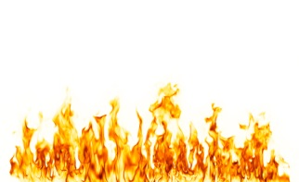
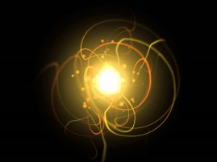
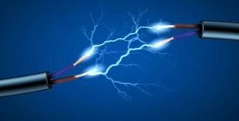
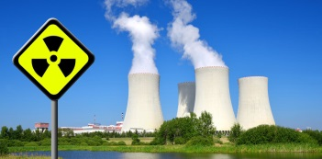
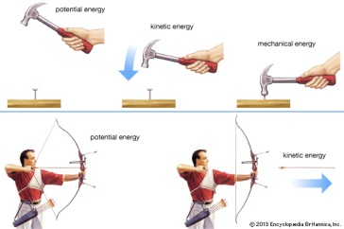
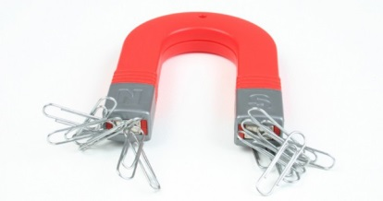
ENERJİ ÇEŞİTLERİ
ISI
IŞIK
ELEKTRİK
KİMYASAL
NÜKLEER
MEKANİK
MANYETİK

Slide 6
Doğada bir enerji türü başka bir enerji türüne dönüşebilmektedir.
Yanabilen bir gazın yanması ile ortaya ısı enerjisi çıkar.
KİMYASAL > ISI
Güneş üzerindeki patlamalar sonucu ısı ve ışık enerjisi ortaya çıkar. NÜKLEER > ISI, IŞIK
Benzin yanar ve otomobil hareket eder. ISI > HAREKET
Silginin silerken ısınması. HAREKET > ISI
Kaydıraktan aşağıya kayabilmek. POTANSİTEL > KİNETİK
Bataryaların elektriği depolaması. KİMYASAL> ELEKTRİK
Mıknatıs nesneleri çeker veya iter. MANYETİK> HAREKET

Slide 7
Hiçbir enerji yoktan var olmaz, var iken tamamen yok edilemez.
Sadece birbirleri arasında dönüşüm geçirirler.

Slide 8
ELEKTRİK BİR ÇOK ENERJİYE DÖNÜŞEBİLEN ENERJİ
Elektrik enerjisi; ısı, ışık, ses, hareket enerjilerine dönüşebilen, taşınabilen, kontrol altında tutulabilen bir enerji türüdür.
Bu nedenle en çok tercih edilen enerji elektriktir.
Hatta elektrik ve enerji kelimeleri aynı anlam için bile. kullanılmaktadır.
Peki elektriğini nasıl üretiyoruz?

Slide 9
ELEKTRİK ÜRETİMİ
Bir enerji kaynağının elektrik enerjisine dönüştürülmesine ELEKTRİK ÜRETİMİ denir.
İngiliz fizikçi Michael Faraday 1831’de bir keşif yapar:
Bakır bir teli mıknatısın yanında hareket ettirir, sonra da mıknatısı bakır telin yanında hareket ettirir. Her iki yöntemde de elektrik akımı meydana getirilebileceğini keşfeder.

Slide 10
Elektrik; manyetik alan içerisinde dönen iletkenin ortaya çıkardığı akımdır.
https://www.youtube.com/watch?v=m26IkkzA7MY&t=1s
Videoyu izleyerek elektriğin nasıl üretildiğine bakalım

Slide 11
Bu örnekteki gibi bir sistemde iletkenin dönmesi için kas gücümüzü kullanabiliriz. Ancak böyle bir sistemde ürettiğimiz elektrik miktarı çok az ve kısa süreli olacaktır.
Daha büyük işler yapabilmek için daha çok elektrik üretmek gerekiyor. O halde iletkenin ve manyetik alanın daha büyük olması ve dönme hızının da fazla olmasını sağlamalıyız.

Slide 12
Enerji kaynaklarını kullanarak elektrik elde etmek mümkündür.
Ancak bu enerji kaynaklarının kullanımı doğaya, çevreye zarar da verebilmektedir.
Bu nedenle enerji kaynaklarını YENİLENEBİLİR ve YENİLENEMEZ olarak 2 gruba ayıralım:

Slide 15
Güneş Enerjisi
Güneşten dünyamıza gelen ısı ve ışık enerjisini; sıcaklık ve elektrik üretimi için kullanabilmekteyiz.
Fotovoltaik hücreler yani güneş pilleri ile güneş ışınlarını elektriğe dönüştürebiliyoruz.
En temiz ve çevreye zarar vermeyen enerji olarak kabul edilmektedir.

Slide 17
AVANTAJLARI
DEZAVANTAJLARI
Güneş enerjisi kullanımı için herhangi bir yakıta ihtiyaç yoktur.
Güneş enerjisinin kullanım alanları çok geniştir.
Çevreye hiçbir zararı da yoktur.
Güneş enerjisinden elektrik üretmek çok kolaydır.
Güneş enerji santrallerinin bakımları diğer enerji tesislerine göre çok daha kolaydır. Bakım ve işletme maliyetleri düşüktür.
Güneş enerjisi tesislerinin kurulumu da çok kolaydır
Güneş enerjisinin bir avantajı ise dayanıklı malzeme yapısı sayesinde, zor hava koşullarına karşı koyabilmesidir.
Güneş enerji santrallerinin yatırım maliyetlerinin yüksektir.
Günümüzdeki güneş paneli teknolojisi ile güneş ışınlarının en fazla %12-%20‘sini elektriğe çevirebiliyoruz
Yukarıdaki maddeden dolayı, güneş santralleri için çok fazla araziye gereksinim duyulmaktadır.
Evlerde kullanılan akülerin ömürleri kısa veya dayanıksız olduğu için çok çabuk bozulabiliyor.
Güneş kuleleri; göç eden kuşlar için büyük bir sorun olmaktadır.
Fotovoltaik güneş panel üretimi tüm dünyada hızla ilerlemektedir.Eski güneş panelleri ne olacak sorusuna bir cevap henüz yoktur.

Slide 18
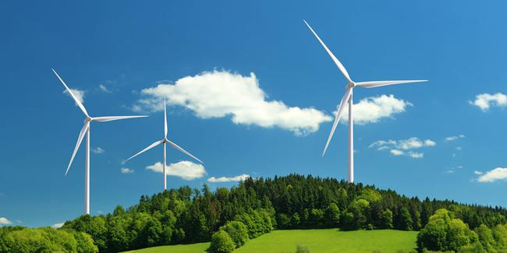
Rüzgar Enerjisi
Dünya üzerinde oluşan devamlı veya devamsız rüzgarların döndürme gücünü (hareket enerjisini) elektriğe dönüştürebiliyoruz.
Mıknatıs içinde dönen iletken telin dönme hareketini rüzgardan aldığını düşünelim.
Böylelikle rüzgar olduğu sürece çevreye zarar vermeden elektrik üretimi mümkün oluyor.

Slide 20
AVANTAJLARI
DEZAVANTAJLARI
Rüzgar tamamen bedava bir enerjidir.
Rüzgar enerjisi ile elektrik üretirken doğaya hiçbir sera gazı veya bunun gibi zararlı gazlar salınmaz.
Bundan dolayı tamamen temiz enerji kaynağı ve temiz enerji üretim yöntemidir.
Rüzgar türbinlerini neredeyse her yere kurma imkanı vardır.
Rüzgar enerji santralleri, güneş enerjisi gibi çok fazla arazi alanı kaplamaz.
Rüzgar türbinleri için havanın aydınlık veya karanlık olması önemli değildir. Gece ve gündüz elektrik üretmeye devam eder.
Rüzgar türbinleri ile elektrik elde etmek için rüzgarın gerekli seviyede esmesi gerekiyor. Eğer rüzgar fazla veya az eserse türbinler çalışmaz.
Rüzgar santrali kurmak için çok ciddi ölçümlerin yapılması gerekir.
Kurulumları kolay değildir.
Rüzgar enerji santrallerinin yatırım maliyetleri çok yüksektir.
Rüzgar gülleri, göç eden kuşlar için ciddi sorunlara yol açmaktadır.
Rüzgar enerji santralleri çok fazla gürültü yapmaktadır.

Slide 21
Jeotermal Enerji
Yeraltında çekirdeğin sıcaklığı ile karşılaşan sular; basınçlı su buharı veya basınçlı sıcak su haline gelir.
Yeryüzüne çıkarken basıncı ile hareket enerjisi oluştur. Bu hareket enerjisinin elektrik enerjisine dönüştürülmesi işlemi jeotermal santrallerde gerçekleşir.

Slide 23
AVANTAJLARI
DEZAVANTAJLARI
Çevre dostu enerji kaynağıdır,
Dışa bağımlılığı yoktur,
Elektrik üretimi için fosil yakıtlara ihtiyaç duyulmaz,
Verimleri çok yüksektir.
Jeotermal enerji yer altından elde edildiği için yatırım maliyeti düşük olan bir enerjidir.
Yapılarında zararlı kimyasallar barındırabilirler.
Hazırlık ve araştırma maliyetleri yüksektir.
Jeotermal kaynaklardan çıkan sıvı maddeler, genellikle kirlilik yaratır.
Elektriğe dönüştürmek için geniş bir alana ihtiyaç vardır.

Slide 24
Dalga Enerjisi
Deniz ve okyanus yüzeylerinde oluşan dalgalanma hareketinden elde edilen enerji türüdür.
Dalga enerjisi ile elektrik üretmek için birçok yöntem vardır. Başlıca dalga enerjisi çeşitleri ise şunlardır;
Gel-git enerjisi sistemleri,
Dalga çiti ile enerji üretimi,
Deniz suyu salınımı enerji sistemleri,
Deniz suyu ısıl enerji kazanım sistemleri,

Slide 25
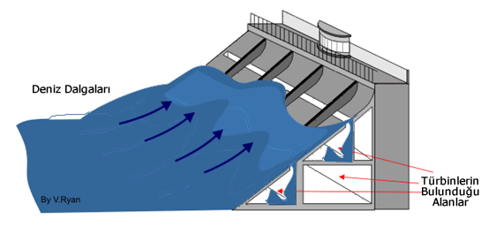

Slide 26
AVANTAJLARI
DEZAVANTAJLARI
Tükenmeyen enerji kaynağıdır ve sonsuzdur,
Temiz enerji kaynağıdır, çevreyi ve doğayı kirletmez.
Ekonomik açıdan yeni iş imkanları oluşturur.
Elektriğin olmadığı sahillerde elektrik sağlar,
Ayrıca temiz içme suyu elde etmede de kullanılır. Tuzlu suyu tatlı suya çevirebilir.
Dalga enerjisi ile elektrik üretebilmek için her dalga boyuna göre sıfırdan bir tasarım yapmak gerekir. Çünkü her dalganın boyu aynı değildir. Bu yüzden standart bir dalga enerji sistemi de yoktur.
Dalga enerjisi sistemleri uygulanırken karşısına pek çok sıkıntılı bölgeler çıkabilmektedir. Bunlar gemi rotaları (güzergahları), askeri tatbikat alanları, balık avlanma sahaları ve deniz altından giden kablolar gibi.

Slide 27
Hidrolik Enerji
Su; yukarıdan aşağıya doğru hareket ederken hız kazanır. Suyun bu özelliği onu potansiyel bir enerji kaynağı yapar.
Hidroelektrik santralleri; suyun yukardan aşağıya doğru kontrollü şekilde bırakıldığı yerdir. Böylelikle suyun hareket enerjisi türbinleri döndürerek elektrik üretmemizi sağlar.

Slide 29
AVANTAJLARI
DEZAVANTAJLARI
Atığı yoktur ve çevre kirliliğine neden olmaz
Yüksek verimli, uzun ömürlü (200 yıl), işletme gideri çok düşük yerli bir kaynaktır.
Parasal olarak değerlendirilemeyen, ölçülemeyen sosyal, kültürel, istihdam ve ekonomik kalkınmaya yönelik faydalar sağlar.
Su sporları etkinliklerine zemin hazırlar.
Tatlı su balıkçılığı yapılmasına zemin hazırlar.
Çevresinde yapılacak tesisleri ile turizme katkı sağlar.
Barajlar, taşkınla gelen fazla suları göl alanında depolar ve suyun yetersiz olduğu zamanlarda kullanma imkanı verir.
Barajlar, bazı yerleşim bölgelerinin su altında kalmasına neden olur..
Baraj kurulacak bölgede yaşayanların başka bölgelere göç etmesi gerekir.
Baraj alanında kalan yerlerde nadir bazı bitki ve hayvan türleri yok olabilir.
Yapımı masraflı ve detaylı çalışmalar gerektirir.
Baraj suları altında kalan yerlerde Tarımsal Gelir Kaybı yaşanır.

Slide 30
Biyokütle Enerjisi
Her türlü bitkiden, organik atıklardan, alglerden ve yosunlardan elde edilebilen bir enerji türüdür.
Atıkların ve bitkilerin işlem görerek enerji kaynağı hale gelmesidir.
Son 20 yıldır gelişmeye devam etmektedir.

Slide 32
AVANTAJLARI
DEZAVANTAJLARI
Neredeyse her yerde kullanılabilen bir enerji türüdür.
İstenilen boyutlarda yapılabilir.
Işık şiddetinin düşük olması yeterlidir,
Sosyo-ekonomik bakımdan önemlidir,
Depolanmaya müsaittir.
Çevreye zararı çok azdır..
Su ihtiyacı fazladır,
Verimleri yüksek değildir,
Geniş yerleşim bölgelerine ihtiyaç duyar,
Tarım alanları bakımından rekabet oluşturur.

Slide 33
Yenilenebilir Enerji Kaynakları
Çağımızda enerji ihtiyacımız giderek artmaktayken; çevre kirliliği ve tüketene enerji kaynalarının oluşturduğu ekonomik, siyasi ve toplumsal sorunlara çözüm olabilir.
Eskiden enerjisini kendi üreten ülkeler başarılıydı.
Şimdi ise yenilenebilir enerji kaynaklarını kullanan ülkeler başarılı sayılıyor.

Slide 34
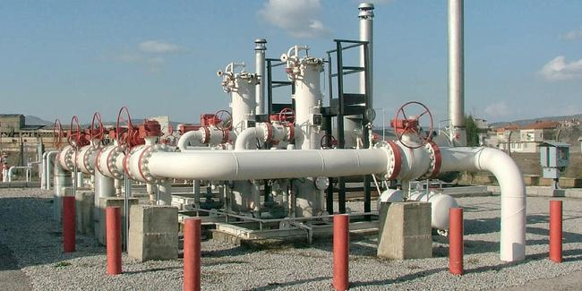
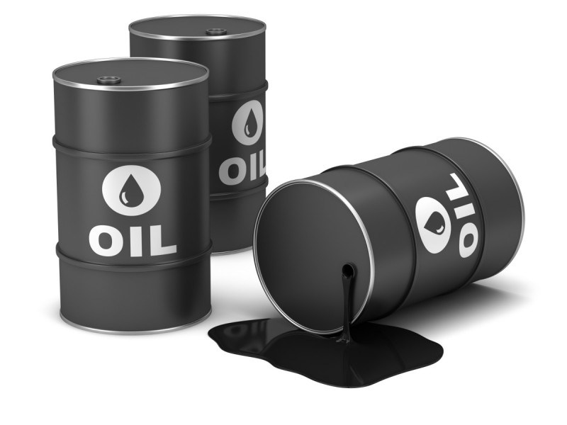
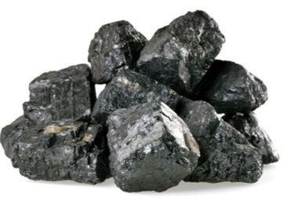
Yenilenemez Enerji Kaynakları
Doğalgaz, kömür, petrol; yenilenemez enerji kaynaklarıdır.
Günümüzde yenilenemez enerji kaynaklarının kullanım oranı %95’in üzerindedir.
Bu nedene önümüzdeki 50 sene içerisinde doğalgaz ve petrol gibi en yaygın kullanılan fosil enerji kaynaklarının tükeneceği öngörülmektedir.
Bu enerji kaynaklarının kullanılmasının nedeni; yüksek verim alınabilmesi ve ekonomik nedenlerdir.

Slide 35
Petrol, doğalgaz ve kömür; yüksek sıcaklık veren yakıtlardır. Bu yakıtlar ile su ısıtılır ve oluşan buhar ile türbinler döner. Böylece elektrik üretilmiş olur.
Yenilenemez enerji kaynaklarının en büyük zararı çevre üzerinde görülmektedir.
Çevreyi kirleten bu kaynaklar nedeniyle önümüzdeki 50 sene içerisinde kendileri tükenmeden dünyamızı tüketebilirler. Çünkü küresel ısınma günden güne daha tehlikeli bir hal almaktadır. Durum böyle olunca bundan 20 sene sonra bile dünyanın ne şekilde bir iklime sahip olacağını kestiremiyoruz.

Slide 36
Nükleer Enerji
Nükleer enerji; uranyumun fisyon tepkimesine girmesiyle oluşan ısı enerjisinden su buharı elde etmeye yarar. Yüksek sıcaklıktaki bu buhar, elektrik jeneratörüne bağlı olan türbinlere verilir. Oluşan dönme hareketi ile elektrik üretilmiş olur.

Slide 37
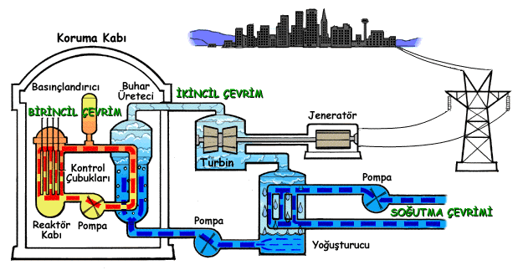

Slide 38
AVANTAJLARI
DEZAVANTAJLARI
Çok yüksek miktarlarda enerji üretilmesini sağlar.
Çevreye daha az karbon salınımı yapar.
İş imkanı oluşturur.
Daha az enerji santrali kurulmasını sağlar.
Üretim sırasındaki oluşan atıkların son derece tehlikeli olmasıdır.
Riski fazladır.Kazaların meydana gelmesi yüksek orandadır.
Savaş ya da terör saldırısında açık bir hedef olmasıdır.
Nükleer silahların kullanımını yaygınlaştırmaktadır.
Hammadde ve kaynakların tükenme riski de bulunmaktadır.
Hammaddede dışa bağımlılık yapar.

Slide 39
ÖZET
Eskiden enerji üretmek sorundu. Bugün ise enerji üretiminin çevreye verdiği zararlar sorun haline geldi.
İnsan nüfusunu artması ile çok daha ciddi enerji sorunları ortaya çıkıyor. Bu nedenle şunu bilmekte fayda var:
DAHA FAZLA ENERJİ ÜRETEREK ENERJİ SORUNU ÇÖZÜLMEZ.
EN DOĞRU ŞEKİLDE TÜKETEREK ENERJİ SORUNUNU ÇÖZEBİLİR.

Slide 40
Bu ünite için proje örnekleri
Güneş kuleleri, güneş tarlaları, rüzgar türbini tipleri, dalga enerjisi tipleri, barajların çalışma mantığı, termik santraller, nükleer santrallerin birini seçelim.
Çalışan bir modelini yaparak insanlara yararlarını ve zararlarını anlatabilirsiniz.

